Slide 1
DIGITÁLIS HITTANÓRA
ÁLDÁS, BÉKESSÉG!
A mai óra témája:
Közösségeim tükrében:
családom
(Kolossé 3,18–25)

Slide 2
Kedves Hittanos Barátom!
A digitális hittanórán szükséged lesz a következőkre:
Internet kapcsolat
Laptop, okostelefon vagy tablet
Hangszóró vagy fülhallgató
Lelkes és nyitott hozzáállásod. ☺
Kérlek, hogy olvasd el a diákon szereplő információkat és kövesd az utasításokat!
Állítsd be a diavetítést és indítsd el a PPT-t!

Slide 3
Imádkozzunk!
Mi Atyánk, aki a mennyekben vagy.
Szenteltessék meg a te neved, jöjjön el a te országod,
legyen meg a te akaratod, amint a mennyben úgy a földön is.
Mindennapi kenyerünket add meg nekünk ma,
És bocsásd meg vétkeinket, minképpen mi is megbocsátunk
az ellenünk vétkezőknek.
És ne vigy minket kísértésbe, de szabadíts meg a gonosztól,
Mert Tiéd az ország, a hatalom, és a dicsőség mindörökké.
Ámen.

Slide 4
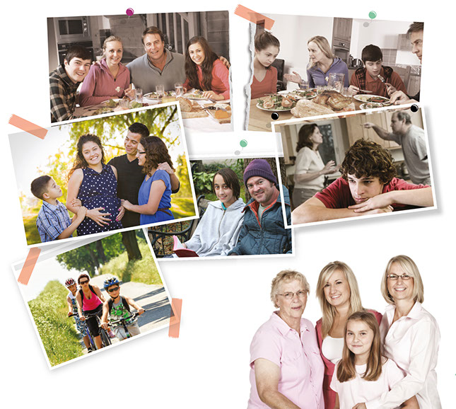
Családban marad…
Milyen családokat látsz a képeken?
Melyik számodra a legszimpatikusabb család?
Milyen konfliktusok lehetnek egy családban?
Milyen örömei vannak a családi életnek?
Létezik ideális család?

Slide 5
Van kedvenc fotód a családodról?
Milyennek látod a saját családodat?
Családom
Mire vagy büszke a családoddal kapcsolatba?
Van a családodnak valamilyen közös jelképe?
Mit változtatnál meg a családodban, ha tehetnéd?

Slide 6
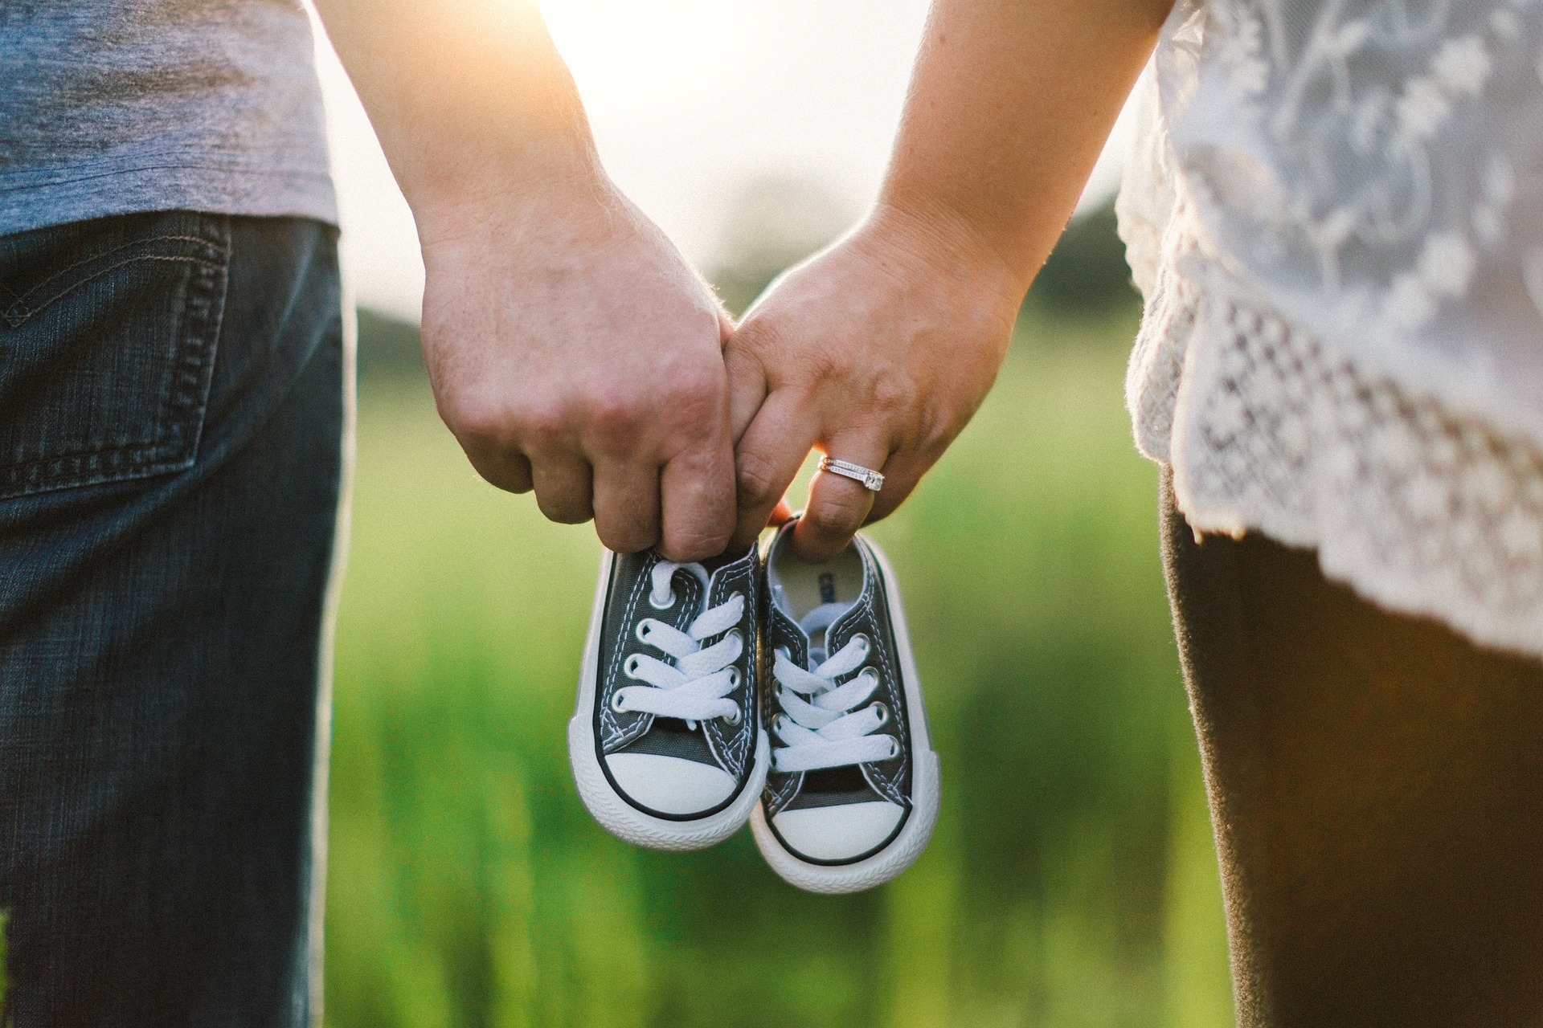
Amikor kimondjuk azt a szót, hogy család, általában a saját szeretteinkre gondolunk. Pedig a család fogalmával foglalkozhatunk történelmi, gazdasági vagy biológiai szempontból is. Sok-sok tudós kutatja a család fogalmát, fajtáit és jelentőségét.
Nézd meg a videót és töltsd ki a tesztet!
Kattints ide és nézd meg ezt a videót!
Utána kattints ide és töltsd ki ezt a feladatot!

Slide 7
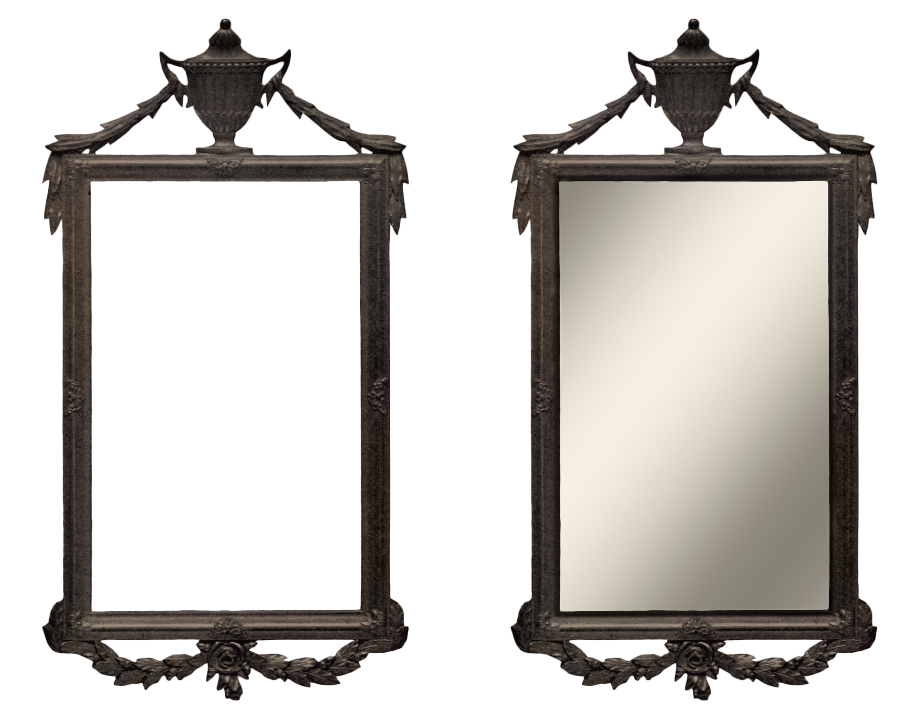
Minden olyan ember, akivel életünk során találkozunk, hatással van ránk. Sokszor elfelejtjük, mégis a család az első olyan közösség ahova tartozunk. Életünk első éveiben itt olyan hatások érnek, amelyek életünk végéig meghatároznak. Itt kell először beilleszkednünk, itt tapasztalunk meg először konfliktust, megértést, vitát.
Mindig őszinte vagy a családoddal?
Érzel teljesíthetetlen elvárásokat a családod felől?
Melyik rokonodnak a véleménye döntő számodra?
Milyen módon befolyásolja az önmagadról kialakított képedet a családod véleménye?
Tekints bele a családod tükrébe!
Hogyan kommunikáltok a családban?

Slide 8
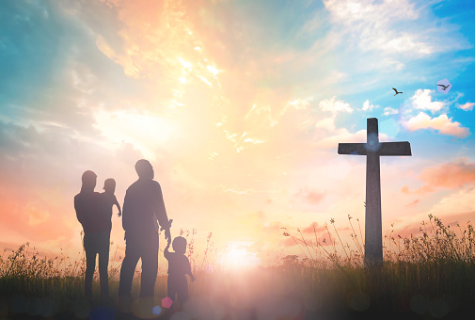
Isten terve a családdal
Isten az embert közösségi lénynek teremtette. Kapcsolatunk van a körülöttünk lévőkkel, akik hatással vannak ránk és mi is hatással vagyunk rájuk. Isten a családot olyan közösségnek szánta, ahol a tagok szeretik és támogatják egymást.
A családok azonban nem tökéletesek. Már a Biblia is ír konfliktusokról a családon belül. Vitatkoznak a testvérek, féltékenyek egymásra (pl. József és testvérei). Megharagszanak egymásra a felnőttek (pl. Ábrahám és Lót). Néha úgy tűnik, hogy a szülők és a gyermekek nem értik meg egymást.
Napjainkban is így van ez. A család sok öröm, de sok kihívás forrása is lehet. Vannak, akik mégis úgy érzik, hogy a családban tudnak leginkább önmaguk lenni. Mások éppen az ellenkezőjét gondolják. Otthon még kisbabaként kezelik őket, vagy éppen nem veszik észre, hogy mi mindenre lennének képesek. Ezért aztán lázadni kezdenek.

Slide 9
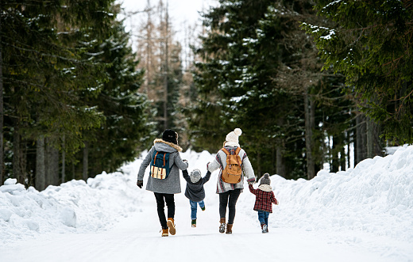
Pál apostol szavai a Kolosséban élő családokhoz:
Istennek a családok számára is van üzenete. Azt szeretné, ha a családtagok szeretnék és támogatnák egymást. Ezért adott egy „házirendet” a keresztyén családoknak is.
Ez arról szól, hogy legyen a családban szeretet, engedelmesség, bátorítás és elfogadás. A bibliai látásmód szerint az apa a családfő, aki az egész család feje. Neki azonban nem a saját gondolatai szerint kell a családod támogatnia és vezetnie, hanem Krisztust követve. Minden családtagot megillet a szeretet és a tisztelet.
„Ti, asszonyok, engedelmeskedjetek férjeteknek, ahogyan illik az Úrban. Ti, férfiak, szeressétek feleségeteket, és ne legyetek irántuk mogorvák. Ti, gyermekek, engedelmeskedjetek szüleiteknek minden tekintetben, mert ez kedves az Úrban. Ti, apák, ne ingereljétek gyermekeiteket, nehogy bátortalanokká legyenek.”
(Kol 3,18-21)

Slide 10
Hogy látod most a családodat Pál apostol szavait olvasva?
Gondold végig és írd le!
Önmagad tudsz lenni a családodban?
Nálatok ki a családfő?
Volt olyan tanács az Igében, amelyet érdemes volna megfogadni a családodnak?
Mi az amin neked kell változtatnod a családi béke érdekében?
Hogy látod a családodat Isten Igéjének tükrében?

Slide 11
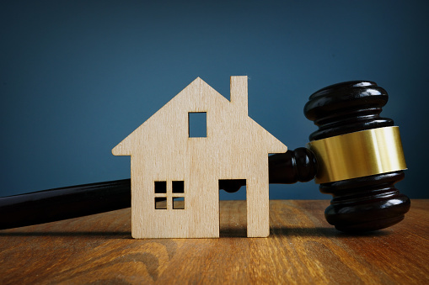
Pál apostol szavai nyomán készíts egy házirendet. Mi az az öt állítás vagy kérés, amely szerinted a legfontosabb egy családban? Írd le és beszélgess róla a családoddal!
FELADAT
Házirend
I.
II.
III.
IV.
V.
„Ti, asszonyok, engedelmeskedjetek férjeteknek, ahogyan illik az Úrban. Ti, férfiak, szeressétek feleségeteket, és ne legyetek irántuk mogorvák. Ti, gyermekek, engedelmeskedjetek szüleiteknek minden tekintetben, mert ez kedves az Úrban. Ti, apák, ne ingereljétek gyermekeiteket, nehogy bátortalanokká legyenek.”
(Kol 3,18-21)

Slide 12
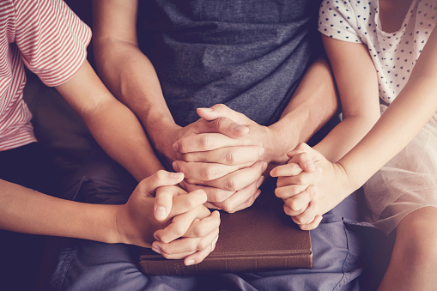
Aranymondás
„Amit csak szeretnétek, hogy az emberek tegyenek veletek, mindenben ugyanúgy tegyetek ti is velük, mert ezt tanítja a törvény és a próféták.”
Máté 7,12

Slide 13
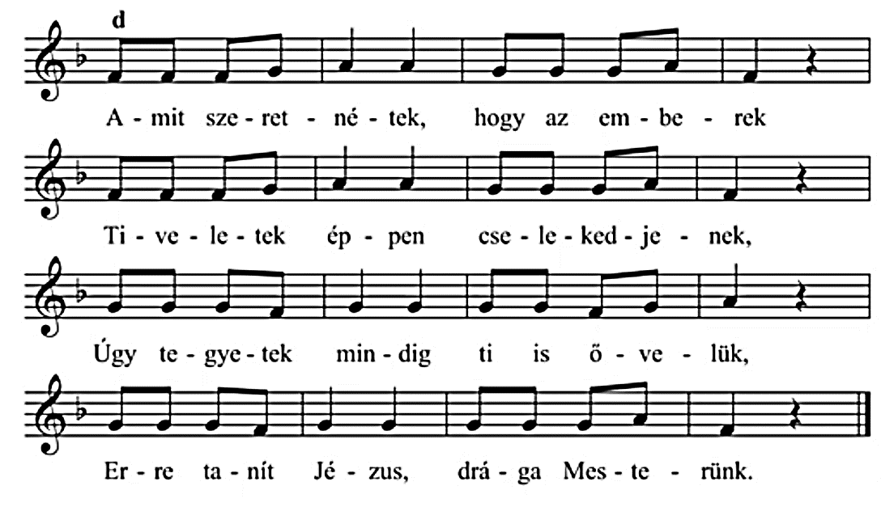
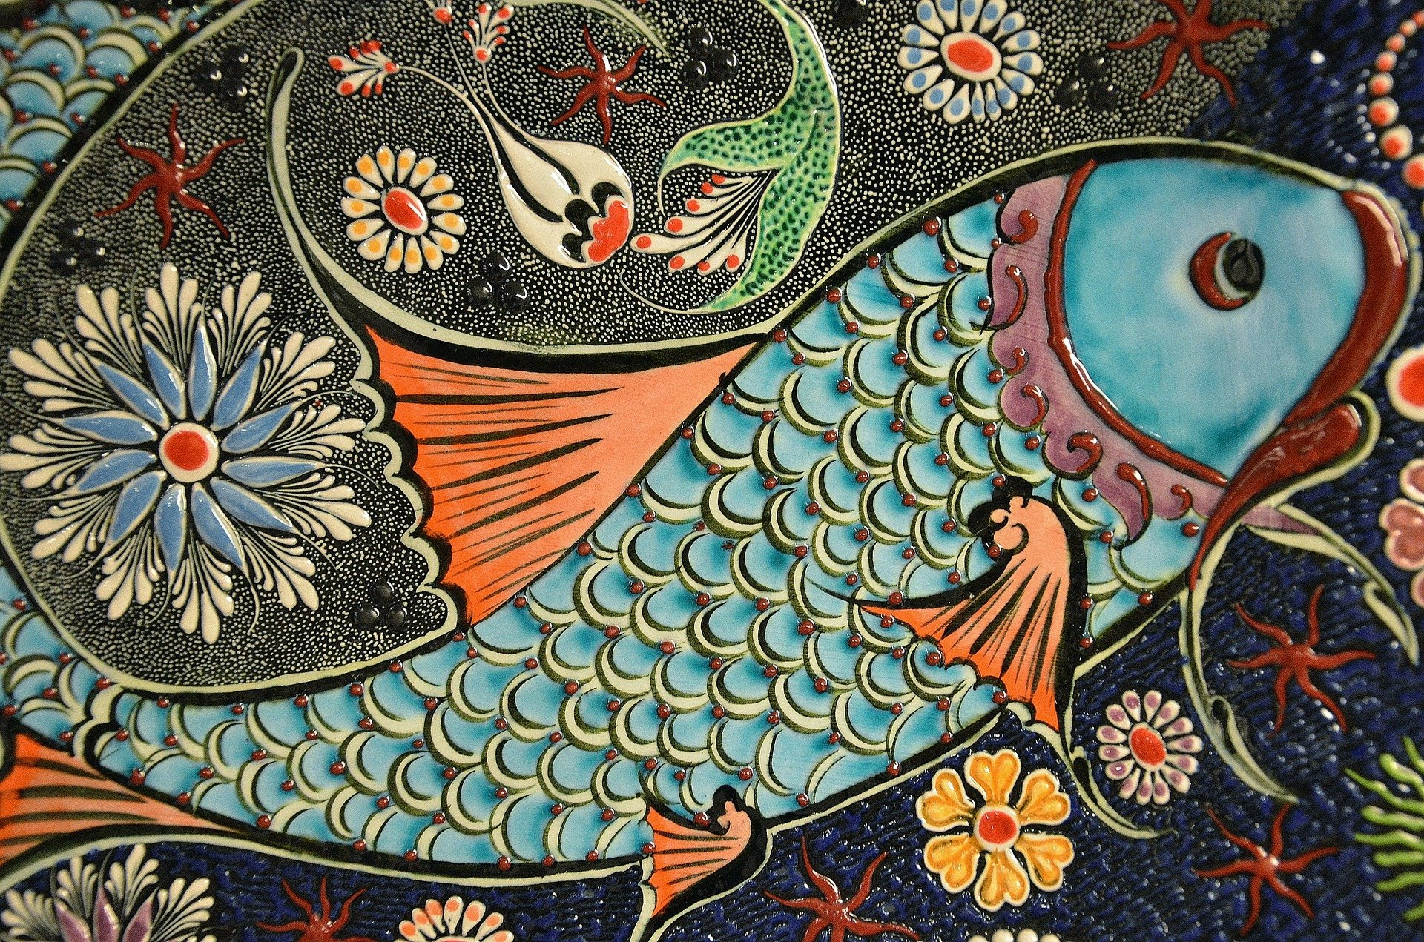
Énekeljünk
Kattints ide!

Slide 14
Imádkozzunk!
Mi Atyánk, aki a mennyekben vagy.
Szenteltessék meg a te neved, jöjjön el a te országod,
legyen meg a te akaratod, amint a mennyben úgy a földön is.
Mindennapi kenyerünket add meg nekünk ma,
És bocsásd meg vétkeinket, minképpen mi is megbocsátunk
az ellenünk vétkezőknek.
És ne vigy minket kísértésbe, de szabadíts meg a gonosztól,
Mert Tiéd az ország, a hatalom, és a dicsőség mindörökké.
Ámen.
Források:
pixabay.com, zanza.tv
Kedves Hittanos!
Várunk a következő digitális hittanórára!
Áldás, békesség!

